Slide 1
Markkinoinnin kilpailukeinot
Saatavuus kilpailukeinona

Slide 2
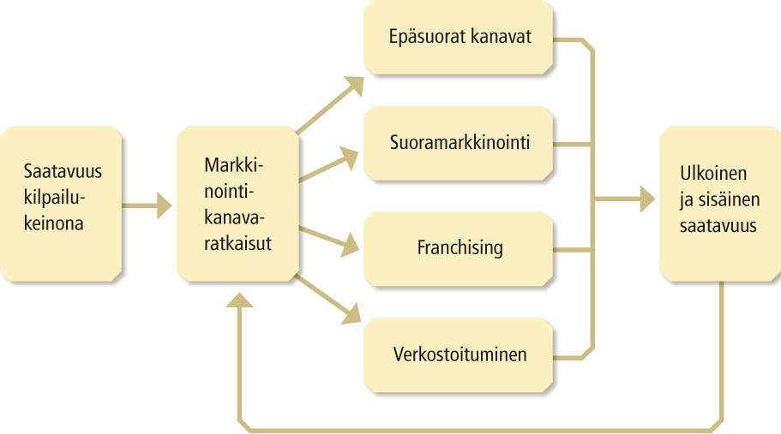
Saatavuus kilpailukeinona (place)

Slide 3
Saatavuuskäsitteet
Käsite | Soveltaminen | Tavoitteet ja sisältö
Saatavuus | tavarat, palvelut | ostamisen helpottaminen
Markkinointikanava | tavarat, palvelut | tuotteen tai tiedon tie loppuasiakkaalle
Jakelutie | tavarat | tavaran tie loppuasiakkaalle
Logistiikka | tavarat | tavara- ja tietovirran toteutus
Fyysinen jakelu | tavarat | kuljetus ja varastointi
Jakelu | tavarat | tavaran toimittaminen
Ulkoinen saatavuus | tavarat, palvelut | toimipaikan saavutettavuus
Sisäinen saatavuus | tavarat, palvelut | asioinnin helpottaminen toimipaikassa

Slide 4
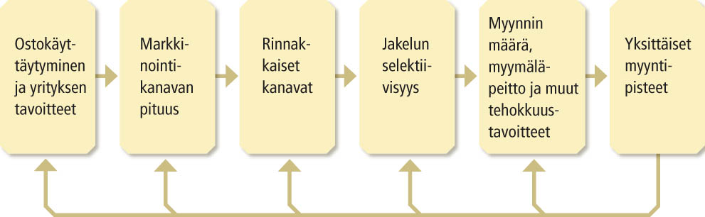
Kanavan valinnan vaiheet

Slide 5
Kanavan jäsenet
maahantuojat (importers)
jälleenmyyjät eli tukku- ja vähittäiskauppa (wholesailing, retailing)
agentit, jotka välittävät tuotteita itsenäisinä yrittäjinä (sales agents)
avustajat (co-operating companies), kuten kuljetus- ja huolintaliikkeet, mainostoimistot, markkinointitutkimuslaitokset, vakuutusyhtiöt ja pankit

Slide 6
Kanavan tehtävät
omistusoikeuden siirto, kun siirrytään kanavan portaalta toiselle
tiedonvälitys kahteen suuntaan: markkinointiviestintä asiakkaille ja palautteiden välitys tuottajalle
valmiiden asiakassuhteiden tarjoaminen tuottajan käyttöön
tilaamisen, pakkaamisen ja fyysisen jakelun hoitaminen
lajitelmien ja valikoimien muodostaminen ostajakunnalle sopiviksi.

Slide 7
Kanavavalinta
kanavan pituus eli välikäsien määrä
kanavan selektiivisyys eli valikoivuus
rinnakkaisten kanavien käyttö
yksittäisten yritysten valinta.

Slide 8
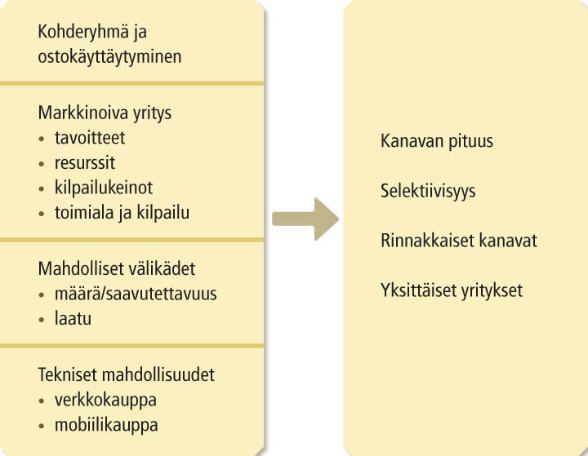
Kanavan valintatekijät

Slide 9
Selektiivisyys kanavassa
Intensiivinen jakelu (intensive distribution)
Selektiivinen eli valikoiva jakelu (selective distribution)
Yksinmyynti (exclusive distribution)

Slide 10
Yksittäisten yritysten valinta kanavaan
Miten suuri on jälleenmyyjän markkinaosuus ja liikevaihto?
Riittävätkö yrityksen myynti- ja varastointitilat, ja ovatko ne hyvin hoidetut?
Millaisia muita tuotteita yrityksen lajitelmassa ja valikoimassa on?
Millainen on jälleenmyyjän maine ja vakavaraisuus?
Osaako jälleenmyyjä myydä ja palvella? Onko jälleenmyyjällä tuotteen vaatimaa erikoisosaamista?
Onko jälleenmyyjän käyttämä hintapolitiikka sopiva tuotteelle, ja päästäänkö myyntitavoitteisiin?
Onko jälleenmyyjällä tarjota tuotteen vaatimaa huolto-, takuu-, varaosa- tai muuta palvelua?

Slide 11
Kaupan tuotteet
Kaupan tuotteet voivat olla
vakiotuotteita, jotka kuuluvat jatkuvasti lajitelmaan
kausituotteita, joita myydään sesongeittain
kampanjatuotteita, jotka voivat olla myös vakio- ja kausituotteita
veturituotteita, jotka vetävät ostajia kauppaan
hyllynlämmittäjiä, joilla on heikko kiertonopeus ja joista olisi päästävä eron
kannibaalituotteita, jotka syövät toistensa markkinaosuuksia eli ovat liian samanlaisia

Slide 12
Yhteistyöstä sovitaan kanavassa
markkinoinnin toteuttaminen ja vastuut
viestinnän linja ja yhteiskampanjoihin osallistuminen
markkinointituki jälleenmyyjän toteuttamalle mainonnalle esimerkiksi kustannukset puolittamalla
huoltojen ja takuiden hoitaminen sekä niiden aiheuttamien kustannusten jakaminen
hintojen ja maksuehtojen käyttö
varastointi, tilaaminen ja tiedonvälitys
tuotteesta aiheutuvat erilliskustannukset, kuten erikoisratkaisut tuotteen esillepanossa
sopimuksen voimassaoloaika ja irtisanomismenettely.

Slide 13
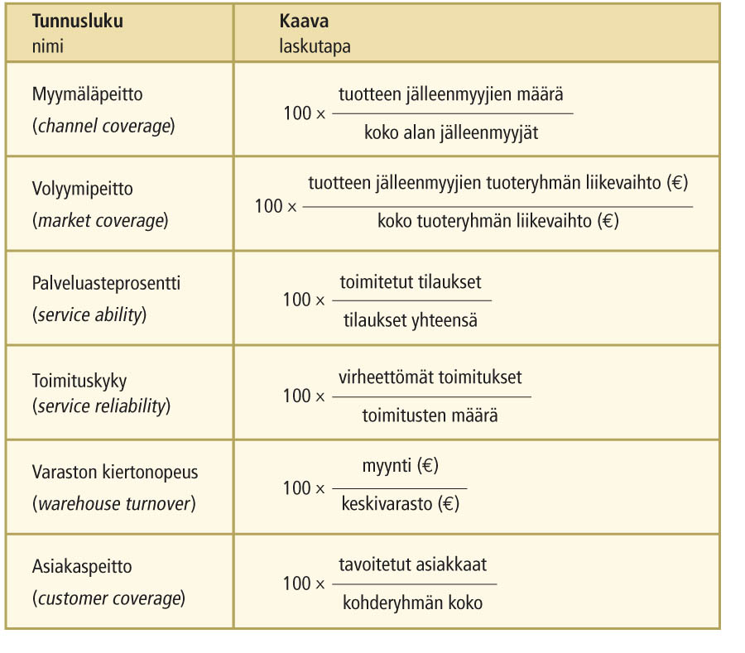
Tunnusluvut

Slide 14
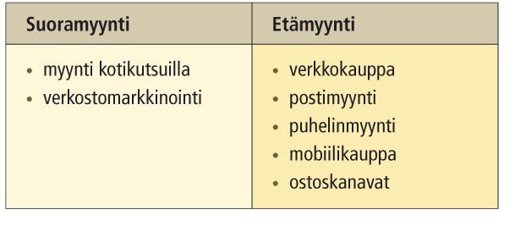
Suoramarkkinointi kanavana

Slide 15
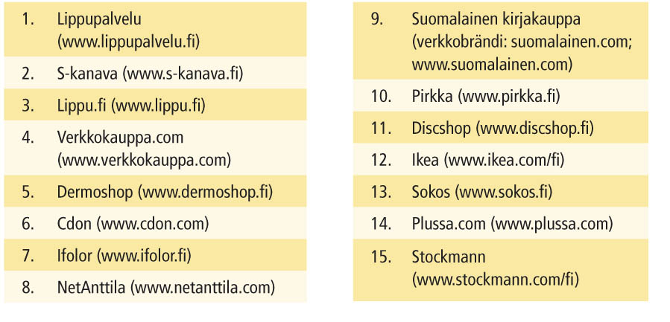
Arvostetuimmat verkkokaupat

Slide 16
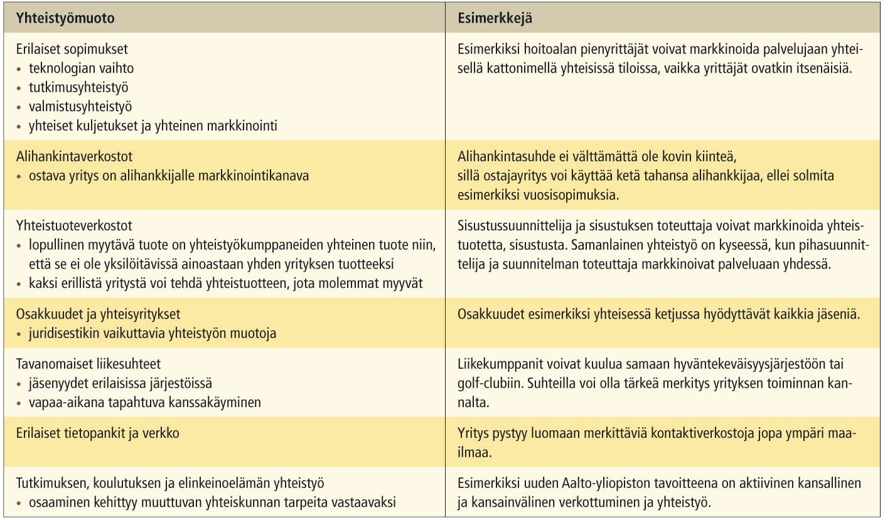
Erilaiset yhteistoiminnan muodot

Slide 17
Franchisingin-toiminnalle ominaista
Ketjun toimipisteet voivat olla joko franchise-antajan tai -ottajan omistuksessa ja johdossa.
Franchise-ottajat maksavat liittymismaksun ja/tai jatkuvaa rojaltia franchise-antajalle.
Franchise-antaja tarjoaa alku- ja jatkokoulutusta franchise-ottajalle.
Franchise-ottajat toimivat saman liikemerkin alla ja toimipisteet ovat ulkoisesti yhtenäisiä.
Franchise-antaja tarjoaa jatkuvia tukipalveluita.
toiminta perustuu käsikirjaan tai dokumenttiin, jolla toimintaa ohjeistetaan.
Francise-antaja ei omista ainakaan merkittävää osuutta franchise-ottajan yrityksistä.
Franchise-antaja kontrolloi, valvoo ja ohjaa toimintaa.
Franchise-ottaja ei saa siirtää sopimuksen oikeuksia kolmannelle ilman franchise-antajan erityistä lupaa.

Slide 18
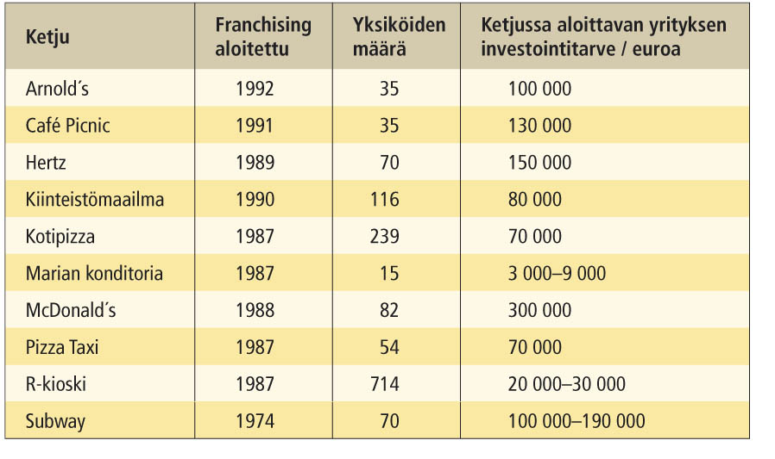
Esimerkkejä Franchising-ketjuista

Slide 19
Ulkoisen ja sisäisen saatavuuden tavoitteet
asiakas saa helposti ja nopeasti tietoa yrityksestä ja tuotteista
yritykseen on helppo olla yhteydessä
yritykseen on helppo tulla
asioiminen yrityksen sisällä on vaivatonta ja nopeaa

Slide 20
Myymäläilmapiiriin vaikuttavat
myymälän fyysiset ominaisuudet
värit, tuoksut, musiikki
melu, lämpötila, ilman laatu
siisteys, valaistus
tilankäyttö: pohjakaava, kalusteet, sisustus, tuotteiden sijoittelu, hyllyt
opasteet, tuote-esittelyt ja muu informaatio
henkilöstön palveluhalukkuus, tiedot ja taidot

Slide 21
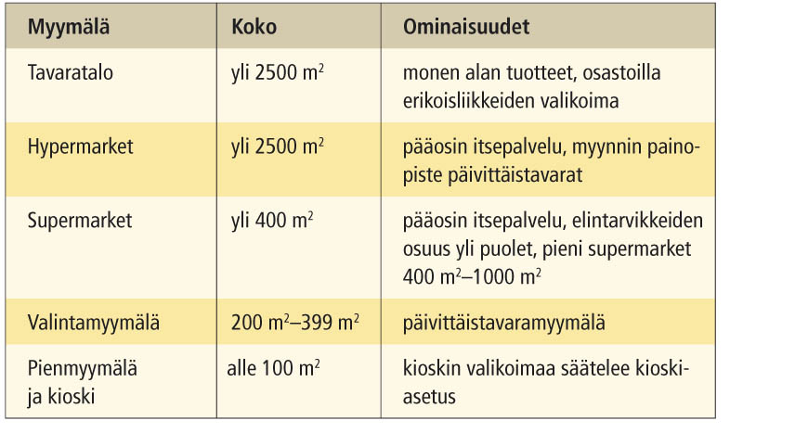
Myymälätyypit

Slide 22
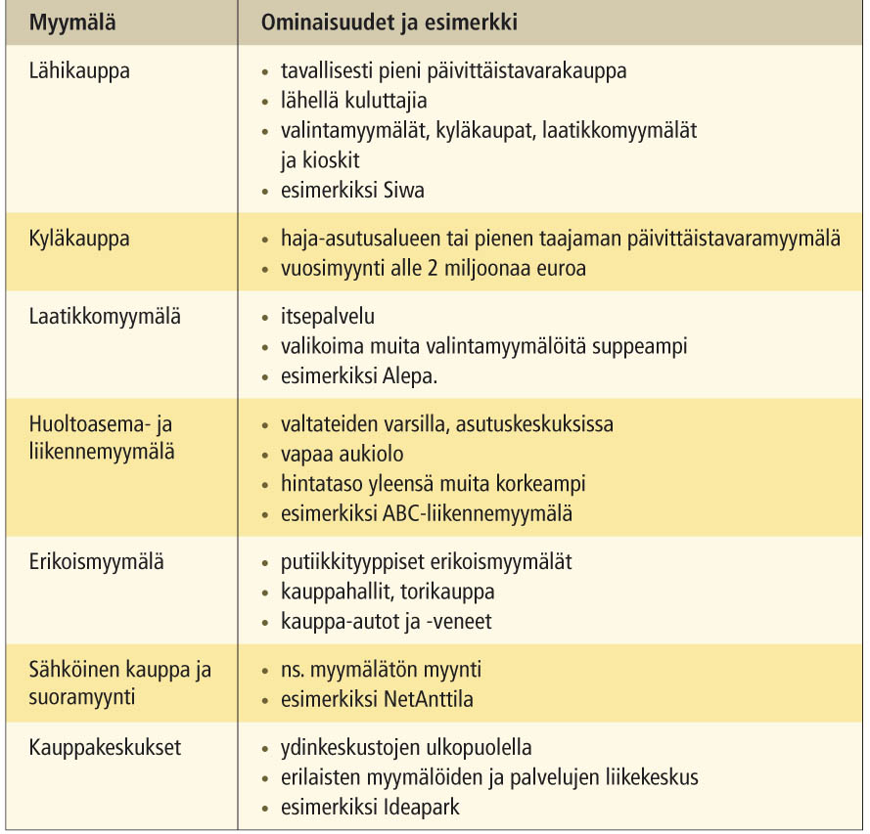
Myymälätyypit (2)

Slide 23
Kauppakeskukset
Keskustyyppi | Ominaispiirteitä | Liikerakennusten lukumäärä
Kauppakeskus | - yhteinen johto ja markkinointi yksi tai useampia ankkuriyrityksiä, yksittäinen liike ei yli 50 % liiketilan kokonaismäärästä vähintään 10 liikettä, pinta-ala yli 5000 h-m2 | tyypillisesti yhdessä liikerakennuksessa, liikkeet avautuvat yhteiseen sisätilaan
Hypermarketkeskus | - tavallisesti yhdessä tasossa hypermarketien osuus liiketilan kokonaismäärästä yli 50 % vähintään 10 liikettä | tyypillisesti yhdessä liikerakennuksessa, liikkeet avautuvat yhteiseen sisätilaan
Ostoskeskus | - vähintään 5 liikettä, pinta-ala tyypillisesti alle 5000 m2 | yhdessä tai useammassa liikerakennuksessa, liikkeet avautuvat yleensä ulkotilaan
Liikekeskus | Yleismääritelmä keskuksista, jotka poikkeavat joltain osin muista kaupallisista keskuksista
Kauppiastavaratalo | - useampi vähittäiskauppa yhteisissä tiloissa, kaupungin keskustassa yhteinen johto ja markkinointi | Tyypillisesti yhdessä liikerakennuksessa, liikkeet avautuvat yhteiseen sisätilaan
Kauppahalli | sijaitsee ydinkeskustassa, ensisijaisesti erikoismyymälöitä ei yleensä yhteistä johtoa | Tyypillisesti yhdessä liikerakennuksessa, liikkeet avautuvat yhteiseen sisätilaan

Slide 24
Kauppakeskukset
Keskustyyppi | Ominaispiirteitä | Liikerakennusten lukumäärä
Retail Park = erikoiskauppojen keskus | lähinnä erikoiskaupan liikkeitä tyypillisesti keskusta-alueen ulkopuolella | - Yleensä useassa liikerakennuksessa, jotka avautuvat ulkotilaan yhteiselle pysäköintialueelle
(Factory) Outlet Center = Merkkituote-myymälöiden keskus | - tyypillisesti yksittäisten tuotemerkkien erikoistavaramyymälöitä edullinen hintataso, ei uusimpia mallistoja keskusta-alueen ulkopuolella yhteinen johto ja markkinointi | Yleensä useammassa kuin yhdessä liikerakennuksessa
Home Center = Kodin rakentamisen ja sisustamisen keskus | Tarjonta painottuu kodin rakentamisen ja sisustamisen vähittäiskauppaan | Yleensä yhdessä liikerakennuksessa
Entertainment Center = Viihde- ja huvittelukeskus | - lähinnä vapaa-ajan palveluihin keskittyviä yrityksiä, kuten elokuva-teattereita, kuntokeskuksia, ravintoloita, vapaa-ajantarvikemyymälöitä - yhteinen johto ja markkinointi | Yleensä useassa liikerakennuksessa
Life Style Center | erikoisliikkeitä ja ravintoloita tiettyä teemaa edustava kaupunkimiljöö ei ankkuriyritystä, yhteinen johto | Yhdessä tai useammassa liikerakennuksessa, liikkeet avautuvat yleensä ulkotilaan

Slide 25
Erikoiskaupan ketjut
1. Vapaaehtoisia ketjuja, joissa yhteistyö liittyy usein yhteisostoihin, kampanjointiin ja ketjun käyttämään yhteiseen tunnukseen, esimerkiksi Caratia-kelloliikkeet, Silmäasema-optikkoliikkeet ja Fotoring-valokuvausliikkeet, Musta Pörssi ja Andiamo.
2. Monimyymäläyrityksiä, joissa samalla omistajalla on useita myyntipisteitä, esimerkiksi Isku, Nissen-optikkoliikkeet ja Suomalainen Kirjakauppa.
3. Franchise-ketjuja, joissa liikeidea on kaikilla sama, mutta ketjun yrittäjät ovat itsenäisiä, kuten Cafe Picnic ja Pentik.

